Slide 1
ERC4337设计与实现简介
数据隐私团队&Web3团队

Slide 2
目录
TABLE OF CONTENTS
01｜以太坊账户体系简介
02｜ERC4337协议详解

Slide 3
01
以太坊账户体系简介

Slide 4


以太坊账户体系简介
以太坊（Ethereum）是一个开源的公共区块链平台，它具备智能合约功能，支持去中心化应用（dApps），由全球成千上万台计算机共同维护。以太坊的核心特点是它允许开发者编写和执行智能合约，这些合约可以被理解为自动执行的合同，它们能够在满足特定条件时自动执行预定义的操作。
以
太
坊
区
块
链
上
的
两
类
账
户
EOA是由私钥控制的普通用户账户。任何人都可以再任何时候免费创建EOA账户，余额由该账户的原生代币（以太币Ether）数量决定。EOA账户可以发送以太币和调用合约，但不能存储代码或业务逻辑。
CA是由智能合约控制的账户。智能合约是一段存储在以太坊区块链上的可编程代码，可以执行事先规定的操作和功能。CA账户的余额也由其中注入的原生代币数量决定。CA账户可以接收并处理交易，通过智能合约的执行可以完成更复杂的逻辑操作、实现特定的业务功能以及与其他账户进行交互。
01 控制方式
02 功能差异
03 执行机制
EOA账户由私钥控制
CA通过外部账户执行合约
EOA账户主要用于发送以太币和调用合约
CA账户能够执行更复杂的逻辑操作，实现特定的业务功能以及与其他账户进行交互
EOA账户可以直接发起交易
CA账户是被动调用执行交易
资料参考：https://ethereum.org/zh/what-is-ethereum

Slide 5
以太坊账户体系简介
1、EOA发送交易
用户持有EOA账户的私钥，发起交易时用私钥对交易进行签名，将交易和签名打包发送到内存池；
外部账户
EOA
节点的交易内存池
(Transaction Mempool)
以太坊虚拟机(EVM)
交易+签名
区块链
私钥
EVM执行交易
ECDSA签名
交易+签名
2、交易上链
交易
(Transaction)
交易+签名
矿工/验证者从内存池中选择交易进行验证，将验证通过的交易打包上链；
交易+签名
矿工/验证者将这笔交易上链
生成
共识层验证交易
签名
…
交易+签名
3、交易执行
交易进入区块中上链后，在以太坊虚拟机EVM中执行交易过程，完成交易。
EOA账户交易流程图

Slide 6
以太坊账户体系简介
EOA和CA两类账户在设计上给用户带来的困扰
私钥管理困难
EOA账户依赖于私钥的控制，私钥如果被泄露或丢失，将导致对账户资产的失去控制。
1
账户权限管理极端
用户对账户的权限只有0和1两种状态，要么无权限，要么完全控制，没有中间过渡状态；
入门门槛高
4
2
想要在以太坊等区块链上完成交易，用户需要对私钥、公钥、助记词、Gas等概念有着基础的了解。此外，用户还必须首先获得一定量的资产（用于支付和Gas开销），才能在区块链上进行活动
3
缺乏定制化
用户必须手动签署每笔交易，不能自动化、批量信息交易

Slide 7
02
ERC4337协议详解

Slide 8
ERC4337协议详解
账户抽象
ERC-4337
账户抽象是一项旨在改善用户与以太坊交互的提案，旨在提高以太坊账户管理和行为的灵活性。
从网络层面来看，"账户抽象 "意味着以太坊协议看不到账户类型的细节。每个账户都只是一个智能合约，用户可以自由决定如何管理和操作单个账户；
从用户层面来看，"账户抽象 "意味着与以太坊账户交互的某些技术细节被隐藏在更高层次的接口之后。改进了钱包设计，大大降低了使用 web3 应用程序的复杂性；
从用户的角度来看，账户抽象更像是使用一个智能账户，它抽象了与区块链交互的一些细节。
账户抽象的好处：消除了使用 web3 钱包和与 DApps 交互时的大部分摩擦，使得 web3 更接近 web2 的使用体验，即所有用户，无论是新手还是老手，都能从相同程度的灵活性、安全性和易用性中获益。
ERC-4337协议是一个较成熟的账户抽象方案。
ERC-4337的核心：找一个中间人，代替用户发送交易，从而避免用户需要亲自签署交易的问题。
避免让用户直接和和区块链进行交互，做到“抽象”；
避免让用户提前创建一个EOA，而是使用更方便，功能更强大的智能合约作为钱包；
避免让用户关心支付Gas费的问题，也不需要用户提前给账户存入金额作为Gas；
ERC-4337希望尽可能少的对以太坊共识层进行修改。

Slide 9
ERC4337协议详解
ERC-4337协议的实现目标
01
账户抽象
03
避免共识更改
消除用户必须拥有外部账户的需求。
安全性升级：
如果私钥丢失，联系预前指定的用户即可帮助恢复对账户的访问；
用户可以使用双因素身份认证（2FA） 和生物识别技术来保护账户，操作上更加安全和用户友好。
以太坊共识层开发侧重于合并，以及后续的面向可扩展性的特性，可能很长时间内不会有进一步的协议变更的机会。因此，为了增加更快采纳和应用的机会，该提案避免了以太坊共识变更。
去中心化
支持多种应用场景
任意打包者均可参与到交易流程中
与所有在公共内存池上发生的活动协同工作，用户不必知道特定参与者的直接通信地址
避免对打包者做信任假设
支持更多的创新用例：
聚合签名
每日交易限额设置
账户紧急冻结
隐私保护的应用程序
自动化批量操作
...
02
04

Slide 10
ERC4337协议详解 — 重要概念说明
名称 | 概念
用户操作（UserOperation, UserOp） | 或称“用户意图”，一个伪交易对象，区别于以前EOA账户发起的“交易transaction”，存在更多的交易参数。
打包者（Bundler） | 或称“捆绑者”，是EOA账户。监听一个专门为UserOperation建立的mempool，将多个UserOperation打包成一个bundle transaction然后上链。
钱包工厂（Wallet Factory） | 是一个创建智能合约钱包的合约。
入口点合约（EntryPoint contract） | 是一个单例智能合约，接收打包者发来的捆绑交易，验证和执行UserOperation。
智能合约钱包（Smart wallet contract） | 是合约账户，用户在链上的身份地址，负责执行UserOperation的具体内容（实现自定义的钱包逻辑）。
代付方合约（Paymaster contract） | 是可选的智能合约账户，为账户合约赞助 Gas 费用，允许其所有者使用 ERC-20 代币完成支付。

Slide 11
以太坊账户体系简介
交易上链
传统EOA账户主导的交易流程
矿工出块，交易上链
发送交易
交易执行
用户发起并对交易签名，
发至节点的交易内存池
在EVM上完成交易
批量打包
交易上链
ERC4337提案中的交易流程
打包者批量打包用户操作
矿工出块，交易上链
用户发起交易意图
发送交易
交易执行
对交易意图签名，并发至用户操作内存池
发送捆绑交易到节点的交易内存池
在EVM上完成交易

Slide 12
ERC4337协议详解 — 交易流程
以太坊虚拟机EVM
EVM执行这个bundle
发起交易意图
Wallet Owner
用户操作内存池
UserOperation Mempool
批量打包
Bundler
节点的交易内存池
Transaction
Mempool
入口点合约
EntryPoint Contract
Bundler选出UserOperations并将其打包成bundle
入口点合约验证Bundle里UserOperation的合法性
调用指定的钱包合约
私钥
(任意形式)
交易+bundler’s 签名
UserOperation
Bundler’s 私钥
交易+bundler’s 签名
钱包合约
Wallet Contract
钱包合约
Wallet Contract
钱包合约
Wallet Contract
任意签署
UserOperation
ECDAS签名
UserOperation
交易+bundler’s 签名
钱包合约验证Bundle里UserOperation的具体内容
执行具体操作
交易意图
Transaction
Intension
UserOperation
UserOperation
交易+bundler’s 签名
UserOperation
UserOperation
矿工/验证者将这个bundle
（视为1笔交易）上链
生成
UserOperation
交易+bundler’s 签名
…
…
共识层验证bundle
签名
生成
UserOperation
交易+bundler’s 签名
Bundler’s 签名
区块链

Slide 13
ERC4337协议详解 — 用户操作 UserOperation
字段 | 类型 | 描述
sender | address | making-the-operation的智能合约钱包地址
callData | bytes | 在合约执行时发送给sender的数据
paymasterAndData | bytes | 赞助交易的付款方地址等信息（如果不需要代付，则该数据为空）
signature | bytes | 验证步骤中和nonce等和callData等数据一起发送到账户，验证交易确实来自某智能合约钱包
nonce | uint256 | 抗重放攻击的参数；也在账户首次创建时充当随机值
initCode | bytes | 用于钱包创建，包含钱包工厂(wallet factory)合约地址
callGasLimit | uint256 | 分配给主执行的gas量
verificationGasLimit | uint256 | 分配给验证阶段的gas量
preVerificationGas | uint256 | 分配给打包者做预验证和数据调用的gas量
maxFeePerGas | uint256 | 每单位gas的最高费用(EIP1559)
maxPriorityFeePerGas | uint256 | 每单位gas的最高优先费用(EIP1559)

Slide 14
ERC4337协议详解 — 用户操作 UserOperation
传统字段
from
inputData, recipient, value
\
signature
nonce
\
gasLimit
\
maxFeePerGas
maxPriorityFeeGas
UserOp字段 | 描述
sender | 用户的智能合约钱包地址
callData | 在合约执行时发送给sender的数据（to地址，交易资产数量）
paymasterAndData | 赞助交易的付款方地址（如果不需要代付，则该数据为空）
signature | 验证步骤中和nonce等和callData等数据一起发送到账户，验证交易确实来自某智能合约钱包
nonce | 抗重放攻击的参数；也在账户首次创建时充当随机值
initCode | 用于钱包创建，包含钱包工厂(wallet factory)合约地址
callGasLimit | 分配给主执行的gas量
verificationGasLimit | 分配给验证阶段的gas量
preVerificationGas | 分配给打包者做预验证和数据调用的gas量
maxFeePerGas | 每单位gas的最高费用(EIP1559)
maxPriorityFeePerGas | 每单位gas的最高优先费用(EIP1559)

Slide 15
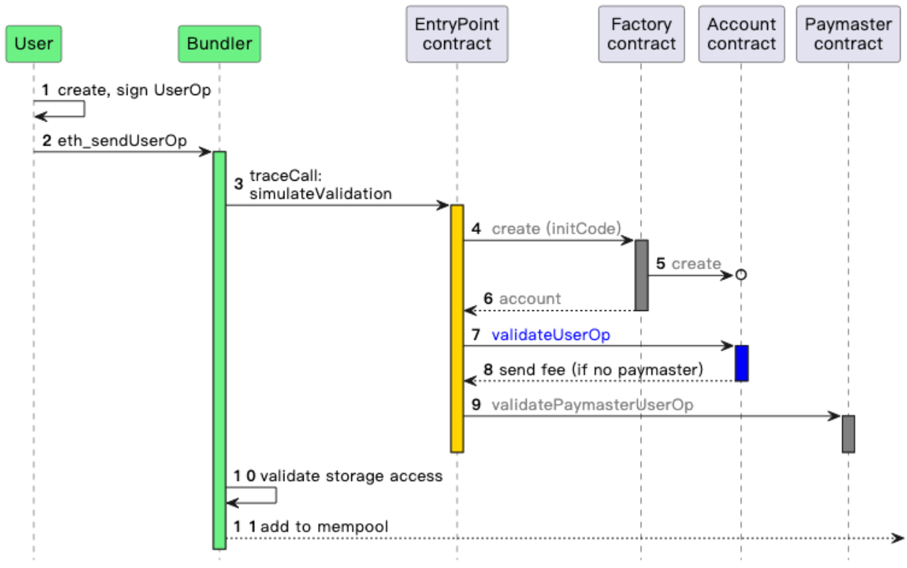
ERC4337协议详解 — UserOperation的生命周期
用户（User）创建用户操作，并为用户操作签名；
发送用户操作到内存池；
打包者（Bundler）监听用户操作内存池，挑选一批UserOperation，验证并打包；
检查钱包（智能合约钱包）是否存在；
如果钱包账户不存在（即，UserOperation.sender为空），调用工厂合约（factory contract）利用数据UserOperation.initCode创建钱包；
返回新创建的智能合约钱包的地址；

Slide 16
ERC4337协议详解 — UserOperation的生命周期
如果使用钱包支付，验证用户签名和钱包余额；
如果是代付，验证用户签名、代付方是否愿意赞助（对应的交易是否有真实的代付人，代付人的赞助对象是否包含该用户）；
7、模拟验证：调用validateUserOp方法，以用户操作为输入，验证用户签名和UserOperation.nonce
8、如果验证成功，钱包支付，支付使用的是交易开始之前质押到入口点合约的余额；否则抛出异常；
9、如果验证成功且是代付gas费，入口点合约调用paymaster接口方法validatePaymasterUserOp校验；
10、验证存储空间权限，防止多个操作之间冲突；
11、打包者将捆绑交易发至交易缓存池，等待上链。

Slide 17




ERC4337协议详解 — 打包者 Bundler
打包者（Bundler）也称捆绑者，调用智能合约来执行用户委托的交易，负责将多个UserOperation打包成一个bundle transaction并上链，他们是EOA账户。
01. 监听打包
02. 打包创收
03. 模拟验证
04. 构建区块
监听UserOperation 内存池的节点，将多个UserOperation 打包为一个transaction，并将该transaction发送到EntryPoint合约以执行。
bundler使用费用优先级逻辑选择哪些UserOperation对象包含再其捆绑交易中。
赚取gas费。捆绑交易的发件地址是bundler，bundler用ETH支付捆绑交易的gas费。打包者获取为用户支付的小费与bundler实际创建交易付出的小费之差。
接收 UserOperation 之前，Bundlers 会模拟它来验证签名是否正确以及 UserOperation 是否可以支付费用。 过滤掉恶意交易，以避免承担那些无法支付的人的 Gas 成本。
Bundler 可以是区块构建者，但并非网络上的所有区块构建者都必须是 Bundler。 捆绑者也可以是全新的专业参与者，他们要么将其 UserOperations 捆绑交易广播到公共内存池以供包含，要么直接将其转发给特定的区块构建者。

Slide 18

ERC4337协议详解 — 代付方 Paymaster
paymaster：定义了智能合约钱包的gas抽象的逻辑。Gas抽象的形式包括用ERC20同质化代币支付以太坊gas和无需gas交易，两种都可以由Paymaster来实现。
验证：验证钱包是否具有足够的余额，符合将验证与执行分开的设计逻辑；（打包者触发validatePaymasterOp方法）
质押：
Paymaster需要在入口点合约上存入以太坊用于支付UserOperation的gas费；
需要在入口点合约上额外质押以太坊。这个质押可以防止机器人恶意批量创建Paymaster，质押不会被削减；
取消执行：在智能合约钱包执行支付的最后一步调用，如果钱包不足以支付gas给Paymaster，调用postOp方法取消函数执行。
功能实现
paymaster是一个充满竞争的开放市场，bundler可以在链下记录paymaster的服务质量并停止使用质量较低的paymaster，从而激励paymaster为UserOperation提供更加可靠的服务。

Slide 19
商业产品实现简介
以太链应用ERC-4337协议现状
支持账户抽象的钱包或基础设施
名称 | 类型 | 功能
Argent | 钱包 | 基于以太坊的智能钱包，包括社交恢复、无需以 ETH 作为 gas 费（采用 Meta Transaction 技术实现用户在不拥有 ETH 的情况下发送交易）
Avocado | 钱包 | 支持硬件钱包集成，且采用去中心化身份验证和多因素身份验证等技术，确保只有授权用户才能访问钱包和进行交易操作
Braavos | 钱包 | 建立在 Starknet 上的智能合约钱包，提供了一种简单的方式来管理多个账户，并为应用程序提供了一个统一接口
UniPass Wallet | 钱包 | 这是一款支持链上 Email 社交恢复的智能合约钱包解决方案，旨在提供 Web2 用户熟悉的使用体验，目前兼容 ERC-4337
Soul Wallet | 钱包 | 用户可以在不需要助记词的情况下创建钱包，通过改变签名密钥来保持钱包。无需 gas fee、且可以将多笔交易捆绑在一起
Versa | 钱包 | 一站式 UX 简化的智能合约钱包，用户可以通过它轻松访问无密钥和社交登录的加密钱包，进行 Gas 管理和链上账户恢复，设置自动支出，自动化投资策略等
ZeroDev | 基础设施 | 是一个建立在 ERC-4337 之上的 SDK，用于构建由帐户抽象提供支持的 Web3 应用程序
账户合约完成升级，支持账户抽象
Ethereum
通过支持4337相关产品实现账户抽象
Polygon
实现了原生账户抽象方案，是第一个支持账户抽象的 EVM 链
zkSync Era
实现原生账户抽象方案，且提供签名抽象，允许不同的账户合约使用与以太坊的 ECDSA不同的签名验证方案
StarkNet

Slide 20




THANKS
联易融数字科技集团有限公司
0755-23915717
www.linklogis.com
深圳市南山区科苑南路3099号中国储能大厦35楼、36楼

